Slide 1
Grad Dubrovnik zdravi grad
Implementacija nacionalne Strategije izjednačavanja mogućnosti za osobe s invaliditetom na gradskoj razini
Miho Katičić, mag. oec.
zamjenik pročelnika Upravnog odjela za obrazovanje, šport,
socijalnu skrb i civilno društvo Grada Dubrovnika

Slide 2
Grad Dubrovnik zdravi grad
Gradsko vijeće Grada Dubrovnika donijelo je 3. kolovoza 2009. Strategiju jedinstvene politike za osobe s invaliditetom Grada Dubrovnika za razdoblje od 2009.do 2013.
15. listopada 2014. održala se savjetodavna radionica u svrhu utvrđivanja prioriteta i izrade nove strategije jedinstvene politike za osobe s invaliditetom grada Dubrovnika za razdoblje od 2015. do 2020. Svrha radionice bila je osigurati savjetovanje s ključnim dionicima politike za osobe s invaliditetom Grada Dubrovnika o prioritetima nove Strategije.
Gradsko vijeće Grada Dubrovnika 13.listopada 2015. godine usvojilo Strategiju izjedanačavanja mogućnosti za osobe s invalidetom za razdoblje od 2015. do 2020.
Imenovan novi saziv Povjerenstva za osobe s invaliditetom Grada Dubrovnika
Donesen Operativni plan provedbe mjera i aktivnosti za 2016. i 2017.
Prioritetna područja utvrđena Strategijom:
1. Odgoj i obrazovanje
2. Zapošljavanje
3. Socijalno uključivanje s naglaskom na socijalne usluge
4. Partnerstvo s organizacijama civilnog društva
5. Pristupačnost i prijevoz

Slide 3
Grad Dubrovnik zdravi grad
1. Odgoj i obrazovanje
Grad Dubrovnik već desetu školsku godinu zaredom provodi projekt „Pomoćnici u nastavi u osnovnim školama“. Projekt je osmišljen na način da se osigurava podrška učenicima s posebnim obrazovnim potrebama, roditeljima učenika te učiteljima i nastavnicima tih učenika. Projekt se provodio u suradnji s podružnicom udruge ”Idem”.
Od školske godine 2014/2015. projekt se provodi u svih šest osnovnih škola na području Grada Dubrovnika.
Sva potrebna sredstva osiguravala su se se u gradskom proračunu, a o d 2015. godine projekt se sufinancira iz fondova Europske unije (Europski socijalni fond).
U školskoj godini 2019/20. u projekt je uključeno 40 učenika, za koje skrbi 36 pomoćnika. Ukupna vrijednost projekta je 1.246.100 kuna.
Od 2012. Grad Dubrovnik samostalno provodi projekt „Pomagači u vrtićima” za djecu s teškoćama u razvoju.
U pedagoškoj godini 2018/19. u Dječjim vrtićima Dubrovnik u projekt je uključeno 31 dijete s teškoćama u razvoju za koje skrbi 24 pomagača.
2. Zapošljavanje
U 2018. zaposleno je 26 osoba s invaliditetom s područja Grada Dubrovnika i to:
4 osobe s kombiniranim smetnjama,
2 osobe s kroničnim bolestima,
4 osobe s intelektualnim poteškoćama,
4 osobe oštećenog sluha te
11 osoba s tjelesnim invaliditetom te
1 osoba s psihičkim i organskim smetnjama.
Koncem 2018. na području Grad Dubrovnika 35 je nezaposlenih osoba s invaliditetom.

Slide 4
Grad Dubrovnik zdravi grad
3. Socijalne usluge za osobe s invaliditetom
Rana intervencija – usluge polivalentnog stručnog tima, edukacija stručnjaka, senzorna integracija, nositelj udruga „Dubrovnik zdravi grad”, u projekt uključeno 123 djece, 160 roditelja i 160 stručnjaka;
Osobni asistent za osobe s najtežim stupnjem invaliditeta – pomoć u vlastitom domu za 11 korisnika;
Stručna podrška za osobe s intelektualnim teškoćama – psihosocijalna rehabilitacija u vlastitom domu za 15 korisnika;
Podrška samostalnom življenju osoba s intelektualnim teškoćama – radionice radno-okupacijskih aktivnosti i kreativno-rekrecijske radionice te druge potrebne izvaninstutucionalne usluge za 15 korisnika;
Dnevni i poludnevni boravak i rehabilitacija za djecu i odrasle osobe s invaliditetom – dva dnevna i jedan poludnevni boravak za osobe s invaliditetom za ukupno 43 korisnika;
Rehabilitacijsko-radni program za djecu s Downovim sindromom – individualni rad, likovne radionice i zajedničke radionice djece i roditelja za 18 djece i 31 roditelja;
Projekt „Sigurno do odredišta“ – usluga prijevoza za djecu i roditelje s teškoćama u razvoju za 40 korisnika;
Psihosocijalna pomoć i savjetovanje i tečaj znakovnog jezika za roditelje gluhe i nagluhe djece za 363 korisnika;
Program psihosocijalne skrbi za slijepe osobe za 162 korisnika;
Psihosocijalna podrška osobama oboljelim od multiple skleroze za 55 korisnika;
Radionica za izradu papirnatih vrećica – radna terapija za osobe s intelektualnim teškoćama za 6 korisnika.
4. Partnerstvo s organizacijama civilnog društva
Grad Dubrovnik razvija partnerski odnos s udrugama i organizacijama civilnog društva. Putem javnog poziva sufinanciraju se programi i projekti udruga osoba s invaliditetom i djece s teškoćama u razvoju. U zadnjih pet godina zabilježen je značajan rast ukupnih sredstava za sufinanciranje udruga: 736.633,17 kn u 2013., 788.818,42 kn u 2014., 800.000 kn u 2015., 810.850 kn u 2106., 953.357 kn u 2017. te 995.700,00 kn u 2018.
Prošle je godine po prvi put raspisan trogodišnji javni poziv za sufinanciranje programa udruga koje skrbe o osobama s invaliditetom i djeci s teškoćama u razvoju.

Slide 5
Grad Dubrovnik zdravi grad
5. Pristupačnost i prijevoz
Specijalizirano vozilo za prijevoz osoba s invaliditetom – Grad Dubrovnik nabavio je specijalizirano vozilo i snosi sve troškove prijevoza putem svog društva za javni gradski prijevoz (Libertas d.o.o.). Ovu uslugu trenutno koristi 66 osoba s invaliditetom;
Transporter za osobe s invaliditetom u povijesnoj gradskoj jezgri – Grad Dubrovnik već je prije desetak godina nabavio transporter koji olakšava pristup brojnim sakralnim i javnim objektima u povijesnoj jezgri, koji je besplatno dostupan svim osobama s invaliditetom s područja Grada Dubrovnika, ali i svim gostima i posjetiteljima koji su osobe s invaliditetom; prošle je godine Grad Dubrovnik nabavio novi transporter s ugrađenim invalidskim kolicima, što bitno olakšava njegovo korištenje;
Lifteri za osobe s invaliditetom na tri dubrovačke plaže (Copacabana, Solitudo, Zaton) – Grad Dubrovnik financirao je nabavu liftera te izradu prateće infrastrukture (prilazi, parkirališna mjesta, tuševi, mjesta za sunčanje), plaća se i održavanje i servisiranje liftera te popravci i otklanjanje šteta;
Lifter za osobe s invaliditetom na gradskom plivačkom i vaterpolskom bazenu
Autobusi javnog gradskog prijevoza prilagođeni su osobama s invaliditetom
Pokretna rampa za osobe s invaliditetom u kompleksu Lazareti - u kompleksu Lazareti djeluju kulturne, humanitarne i druge ustanove i udruge civilnog društva te se odvijaju brojni projekti i manifestacije; pokretna rampa omogućava pristupačnost osobama s invaliditetom svim stalnim i povremenim projektima koji se u tom kompleksu odvijaju;
Posebni prijevoz štićenika Zavoda za rehabilitaciju Josipovac - kao nadstandard se osiguravaju sredstva za prijevoz osoba s invaliditetom koje su na poludnevnom, dnevnom ili stacionarnom smještaju u Zavodu;
Rampa za osobe s invaliditetom na ulazu u Upravni odjel za obrazovanje, šport, socijalnu skrb i civilno društvo
Implementacija Strategije izjednačavanja mogućnosti osoba s invaliditetom do 2017.
Strategija jedinstvene politike za osobe s invaliditetom Grada Dubrovnika za razdoblje od 2009.do 2013. realizirana je u potpunosti;
Grad Dubrovnik donio je novu Strategiju za izjednačavanje mogućnosti osoba s invaliditetom na području Grada Dubrovnika za razdoblje od 2015. do 2020. i Operativni plan provedbe mjera i aktivnosti za 2016. i 2017. ;
Grad Dubrovnik osnovao je Povjerenstvo za osobe s invaliditetom, koje čine predstavnici ustanova i udruga koje skrbe o toj populaciji, a koje raspravlja i daje mišljenja i prijedloge o svim pitanjima koja se tiču života i rada osoba s invaliditetom;
Grad Dubrovnik partner je udrugama osoba s invaliditetom i djece s teškoćama u razvoju, značajno podupirući djelovanje udruga prostorno, logistički i financijski;
Grad Dubrovnik u svom proračunu osigurava znatna sredstva za realizaciju mjera Strategije za izjednačavanje mogućnosti osoba s invaliditetom na području Grada Dubrovnika; iznos ukupnih sredstava za ovu namjenu znatno je porastao u zadnje tri godine:
2015. godine 3.976.855,20 kuna;
2016. godine 4.285.170,70 kuna te
2017. godine 4.771.722,11 kuna

Slide 6
Dubrovnik zdravi grad
Grad Dubrovnik zdravi grad
Nove mjere i aktivnosti za izjednačavanje mogućnosti osoba s invaliditetom u 2018. i 2019.
Za provođenje mjera i aktivnosti Strategije Grada Dubrovnika za izjednačavanje mogućnosti osoba s invaliditetom u 2018. godini iz gradskog proračuna izdvojilo se 5.084.885 kuna, što je za četiristo tisuća kuna više u odnosu na 2017. godinu.
Izdvajanja za mjere i aktivnosti po pojedinim područjima iznosila su:
odgoj i obrazovanje 2.136.236 kuna,
socijalna skrb 1.035.700 kuna,
udruge osoba s invaliditetom i djece s teškoćama u razvoju 995.700 kuna,
stanovanje, mobilnost i pristupačnost 744.409 kuna,
život u zajednici 164.600 kuna te
obitelj 8.240 kuna.
Najznačajniji projekti, mjere i aktivnosti za poboljšanje uvjeta života osoba s invaliditetom u 2018. su:
- 10 pomagača za 20 djece s teškoćama u razvoju u dubrovačkim dječjim vrtićima,
- 32 asistenta u nastavi u dubrovačkim osnovnim školama,
- financiranje fizioterapeuta, pedagoga i medicinske sestre te nabava novog vozila Školi s posebnim potrebama pri Osnovnoj školi Marina Držića,
organizacija ljetnog kampa za djecu s teškoćama u razvoju,
stipendiranje 2 studenta koji su osobe s invaliditetom,
vijesti na znakovnom jeziku na Dubrovačkoj televiziji,
financiranje specijaliziranog vozila za prijevoz osoba s invaliditetom,
prijevoz štićenika Doma Josipovac,
usluga transportera za osobe s invaliditetom u povijesnoj gradskoj jezgri,
održavanje liftera za osobe s invaliditetom na dubrovačkim plažama te
projekt rane intervencije u organizaciji udruge Dubrovnik zdravi grad.
Iz gradskog proračuna isplaćuje se stalni mjesečni dodatak za 320 korisnika osobne invalidnine, a isplatile su se i novčane pomoći za liječenja i rehabilitaciju te nabavu pomagala za 25 korisnika.
Na deset lokacija ugradili su se rukohvati i obilježena su 3 parkirna mjesta za osobe s invaliditetom.

Slide 7
Dubrovnik zdravi grad
Grad Dubrovnik zdravi grad
Grad Dubrovnik stalno unaprjeđuje postojeće i uvodi nove mjere i aktivnosti za izjednačavanje mogućnosti osoba s invaliditetom:
Grad Dubrovnik je u suradnji s Općom bolnicom Dubrovnik pronašao prostor i pristupio prilagodbi postojećeg projekta za izgradnju i uređenje senzoričkog parka za djecu s poteškoćama u razvoju;
Opća bolnica Dubrovnik je 2018. otvorila Polikliniku za mentalno zdravlje djece; za opremanje senzorne sobe u Poliklinici Grad Dubrovnik osigurao je donaciju od 200.000,00 kuna;
tijekom 2019. Grad Dubrovnik je nabavio još tri liftera za osobe s invaliditetom na tri dubrovačke plaže (u mjestu Lopud na otoku Lopudu, u mjestu Suđurađ na otoku Šipanu te u Zatonu), a u 2020. planira se nabava dva nova liftera za osobe s invaliditetom;
prošle je godine postavljena rampa za osobe s invaliditetom na ulazu u područni ured Hrvatskog zavoda za zapošljavanje u Dubrovniku, sredstva za radove i opremu u vrijednosti 125. 000 kuna osigurana su u gradskom proračunu za prošlu godinu;
u prošloogodišnjem gradskom proračunu osigurana su i sredstva u vrijednosti 30.000 kuna za nabavu novog transportera za osobe s invaliditetom u povijesnoj gradskoj jezgri;
izmjenama i dopunama Pravilnika o stipendiranju učenika i studenata uvedena je posebna kategorija za stipendiranje osoba s invaliditetom.
Suradnja Grada Dubrovnika s organizacijama civilnog društva na ostvarenju Strategije za izjednačavanje mogućnosti osoba s invaliditetom prikazana je kao primjer dobre prakse na:
obilježavanju 30. godišnjice osnivanja Hrvatske mreže zdravih gradova u svibnju 2018. godine u Zagrebu te na
Međunarodnoj konferenciji zdravih gradova, koja se održala u Belfastu početkom listopada 2018. godine.
Grad Dubrovnik pokrenuo je postupak izrade nove Strategije za izjednačavanje mogućnosti osoba s invaliditetom za razdoblje od 2021. do 2025. godine, koja će se donijeti do konca 2020.
Troškove izrade Strategije u visini od 50.000,00 kuna snosit će Grad Dubrovnik iz svog proračuna.
Izrada Strategije je povjerena Dubrovačkoj razvojnoj agenciji (DURA).

Slide 8
Grad Dubrovnik zdravi grad

Slide 9
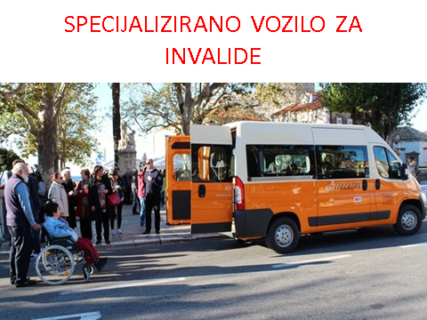
Grad Dubrovnik zdravi grad

Slide 10
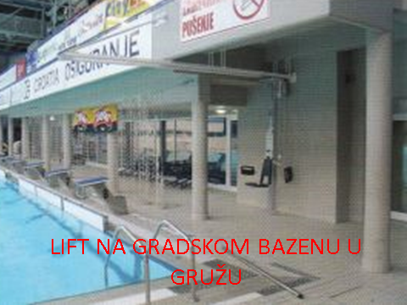
Grad Dubrovnik zdravi grad

Slide 11
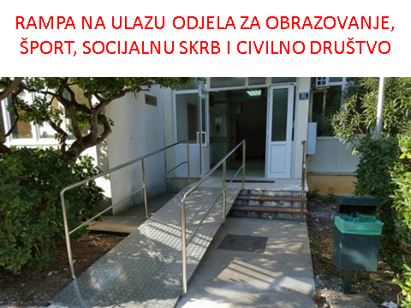
Grad Dubrovnik zdravi grad
Grad Dubrovnik zdravi grad

Slide 12
Grad Dubrovnik zdravi grad
Non bene pro toto libertas venditur auro!
Sloboda se ne prodaje ni za svo zlato!
Hvala na pažnji!

